Slide 1






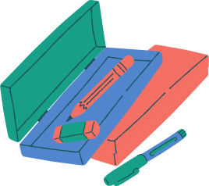
ỦY BAN NHÂN DÂN QUẬN HẢI AN
TRƯỜNG TIỂU HỌC ĐÔNG HẢI 1
BÀI GIẢNG MÔN TẬP ĐỌC
LỚP 5
BUÔN CHƯ LÊNH ĐÓN CÔ GIÁO

Slide 2



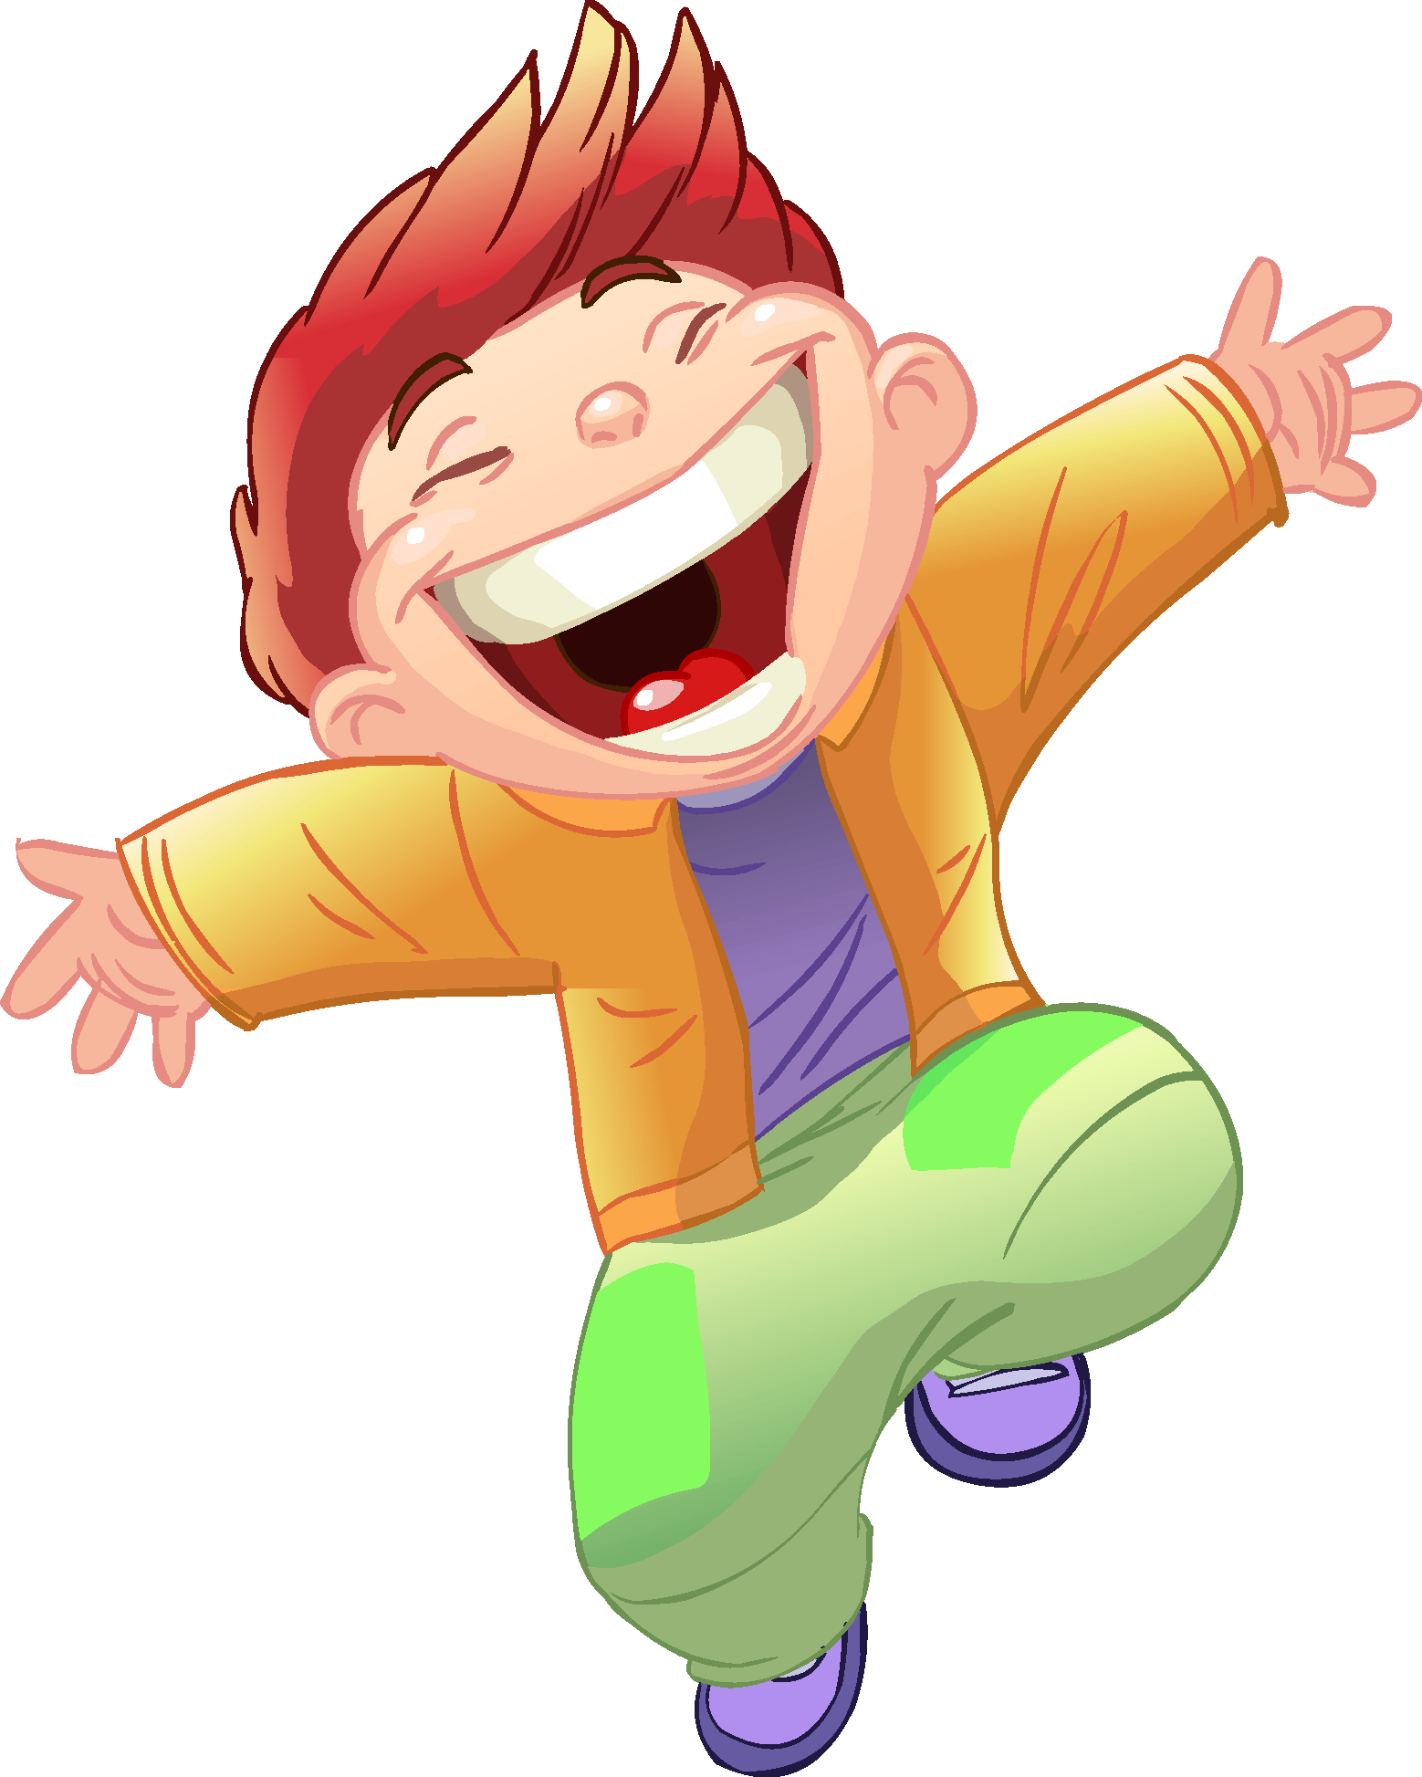
KHỞI ĐỘNG
Notes:
Hoạt động khởi động ngoài lồng ghép kiến thức thì còn để dẫn dắt HS vào bài mới, đặc biệt là để tạo tâm thế thoải mái, vui vẻ cho HS khi bắt đầu học nên thầy cô đừng quá nặng nề về kiến thức mà hãy làm sao để HS hào hứng bước vào tiết học nhé!

Slide 3


Các em hãy cùng hát bài
Trái Đất này là của chúng mình!

Slide 4
Kiểm tra bài cũ:
1. Em hãy đọc thuộc lòng bài thơ “Hạt gạo làng ta”
2. Bài thơ cho biết điều gì?

Slide 5
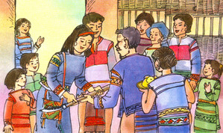

Slide 6


ĐỌC MẪU
(Các em cùng theo dõi ở sách học sinh nhé!)
Notes:
GV đọc mẫu cả bài, đọc diễn cảm, nhấn giọng ở những từ ngữ giàu sức gợi tả, gợi cảm. GV có thể mời 2 em đọc nối tiếp khổ thơ.

Slide 7
Chia đoạn
+ Đoạn 1: Từ đầu đến khách quý.
+ Đoạn 2: Y Hoa đến bên đến nhát dao.
+ Đoạn 3: Già Rok đến xem cái chữ nào.
+ Đoạn 4: Phần còn lại

Slide 8

Thảo luận nhóm
+ Tìm từ ngữ có âm, vần khó đọc
+ Tìm câu văn dài cần ngắt nghỉ
+Tìm các từ ngữ cần giải nghĩa

Slide 9
* Luyện đọc:
* Tìm hiểu bài:
Chật ních
Buôn
lông thú
Già Rok
Buôn Chư Lênh đã đón tiếp cô giáo đến mở trường / bằng nghi thức trang trọng nhất dành cho khách quý.

Slide 10
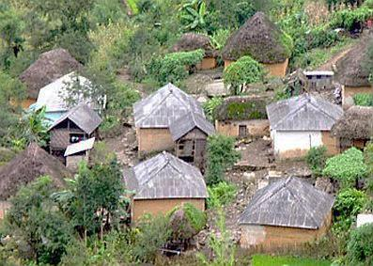
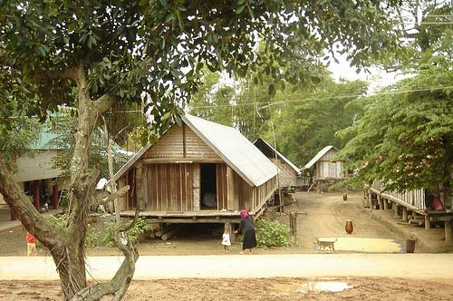
Buôn làng ở Tây Nguyên

Slide 11
* Luyện đọc:
* Tìm hiểu bài:
Chật ních
Buôn
lông thú
Nghi thức
Già Rok
Buôn Chư Lênh đã đón tiếp cô giáo đến mở trường / bằng nghi thức trang trọng nhất dành cho khách quý.

Slide 12
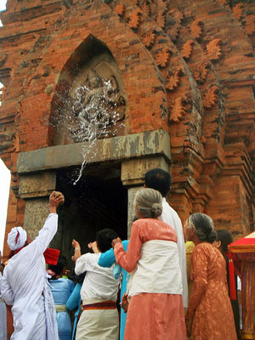
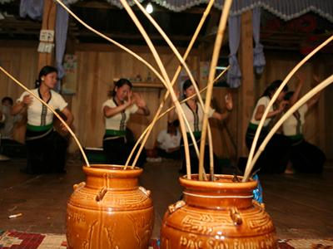
Nghi thức tắm tượng
Nghi thức uống rượu cần

Slide 13
* Luyện đọc:
* Tìm hiểu bài:
Chật ních
Buôn
lông thú
Nghi thức
Già Rok
Gùi
Buôn Chư Lênh đã đón tiếp cô giáo đến mở trường / bằng nghi thức trang trọng nhất dành cho khách quý.

Slide 14
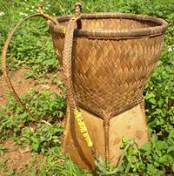
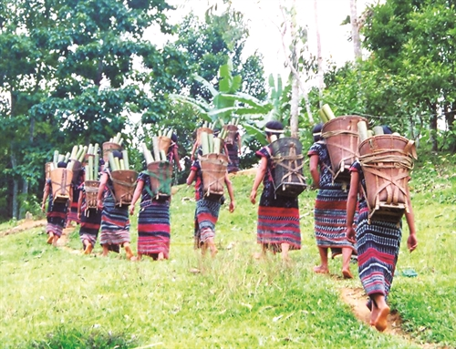
Gùi

Slide 15

Luyện đọc nhóm
2 phút

Slide 16
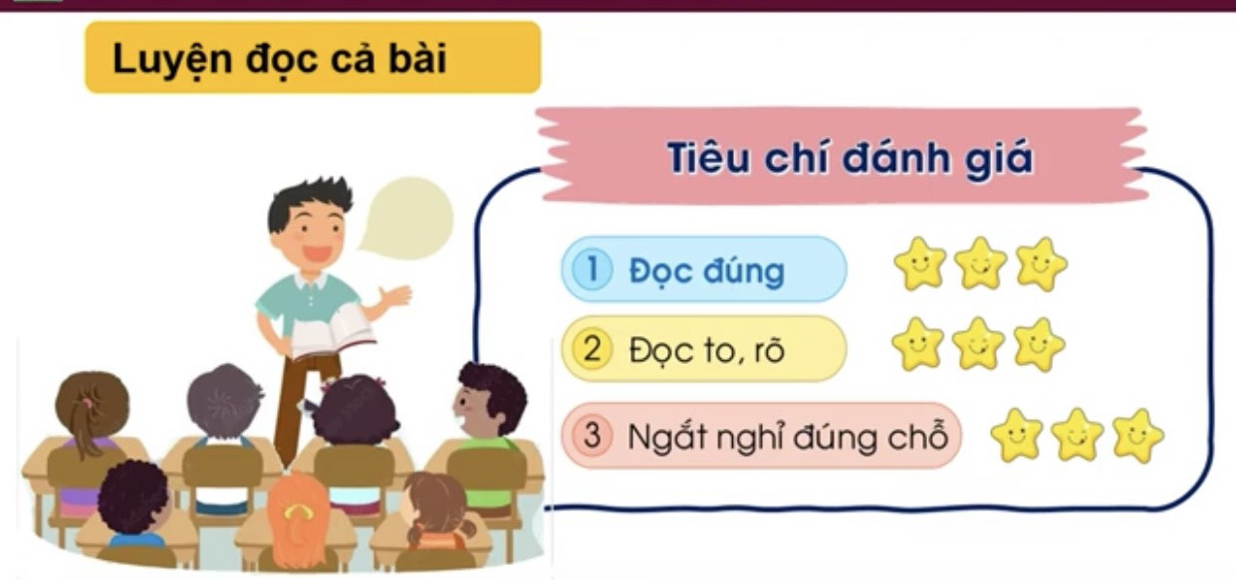

Slide 17
* Tìm hiểu bài:
Câu 1: Cô giáo Y Hoa đến buôn Chư Lênh để làm gì?
Cô giáo đến buôn để mở trường dạy học

Slide 18
Câu 2: Người dân Chư Lênh đón tiếp cô giáo trang trọng và thân tình như thế nào?
Mọi người đến rất đông khiến nhà sàn chật ních. Họ mặc quần áo như đi hội. Họ trải đường đi cho cô giáo từ đầu cầu thang tới cửa bếp giữa sàn bằng những tấm lông thú mịn như nhung.

Slide 20
Câu 3: Những chi tiết nào cho thấy dân làng rất háo hức chờ đợi và yêu quý “cái chữ” ?
Mọi người ùa theo già làng đề nghị cô giáo cho xem cái chữ. Mọi người im phăng phắc khi xem Y Hoa viết. Y Hoa viết xong bao nhiêu tiếng cùng hò reo.
Cô Y Hoa viết chữ gì cho dân làng xem?
Cô Y Hoa viết chữ “ Bác Hồ” cho dân làng xem.

Slide 21
Câu 4: Tình cảm của người Tây Nguyên với cô giáo, với cái chữ thể hiện điều gì?
Thể hiện nguyện vọng thiết tha cho con em mình được học hành, để thoát khỏi đói nghèo, sự lạc hậu, xây dựng ấm no-hạnh phúc.

Slide 22
Bài văn cho em biết điều gì?
Tình cảm của người Tây Nguyên yêu quý cô giáo,biết trọng văn hoá, mong muốn con em của dân tộc mình được học hành,thoát khỏi nghèo nàn lạc hậu .

Slide 23
Luyện đọc diễn cảm
Y Hoa lấy trong gùi ra một trang giấy, trải lên sàn nhà. Mọi người im phăng phắc. Y Hoa nghe rõ cả tiếng đập trong lồng ngực mình. Quỳ hai gối lên sàn, cô viết hai chữ thật to, thật đậm: “Bác Hồ”. Y Hoa viết xong, bỗng bao nhiêu tiếng cùng hò reo:
Ôi, chữ cô giáo này! Nhìn kìa!
A, chữ, chữ cô giáo!

Slide 24
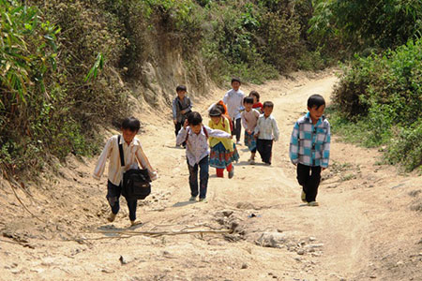
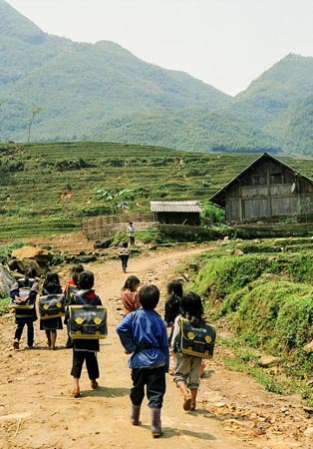

Slide 25
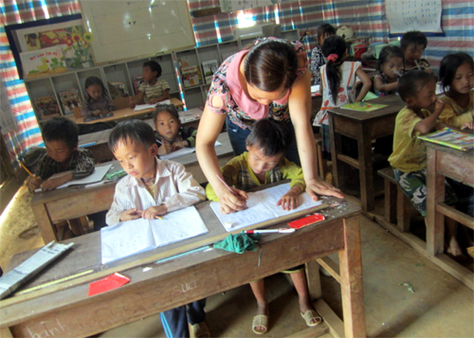
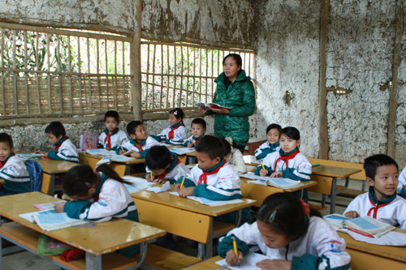

Slide 26
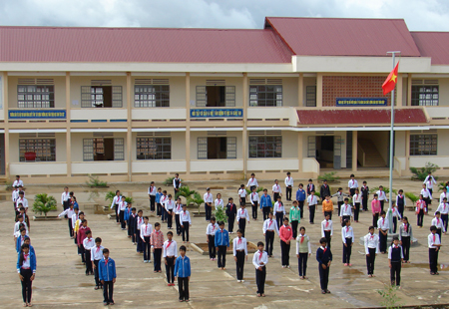

Slide 27
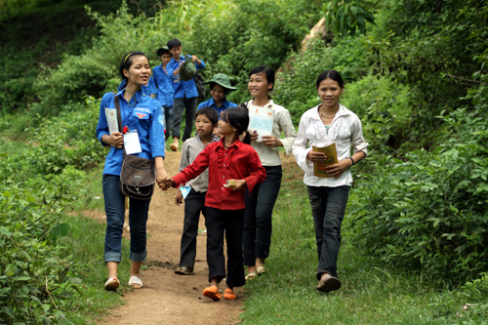
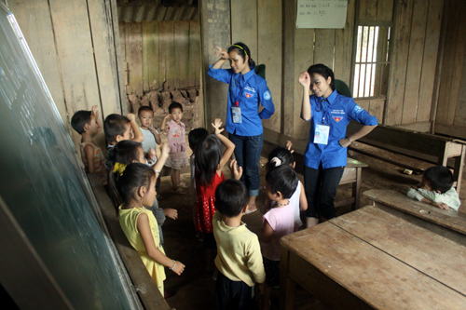

Slide 28
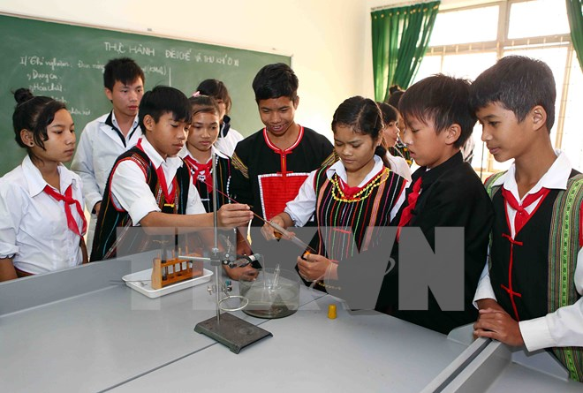

Slide 29
Qua bài học này giúp các em
hiểu được nỗi vất vả của thầy cô
khi dạy cho các em biết chữ
và giúp các em tìm được những
kiến thức bổ ích. Vì vậy các em
cần chăm ngoan để thầy cô được
vui lòng.

Slide 30
Chào tạm biệt! Hẹn gặp lại
Notes:
Chúc các em học tốt.

